Slide 1
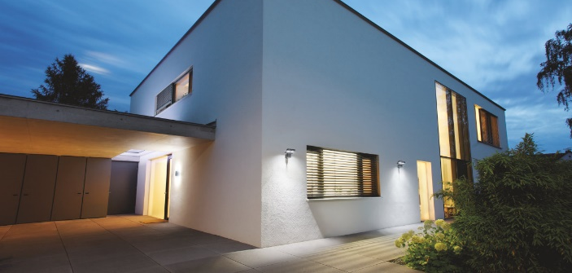
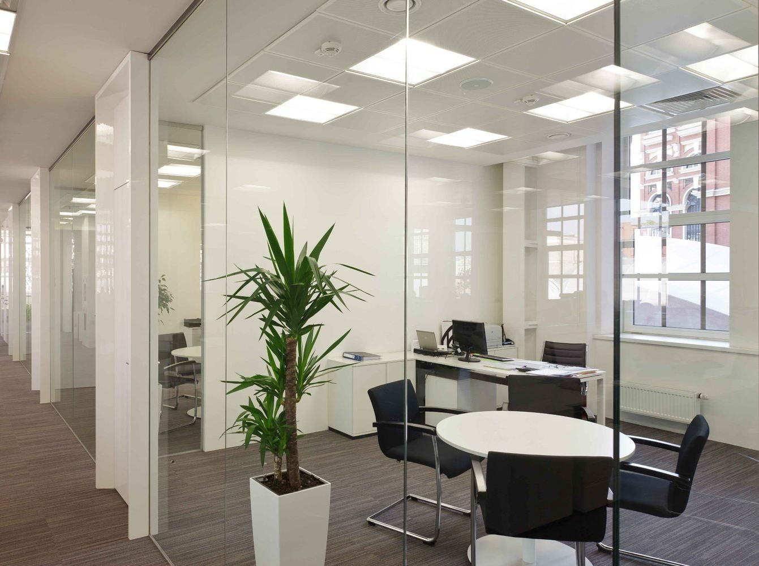
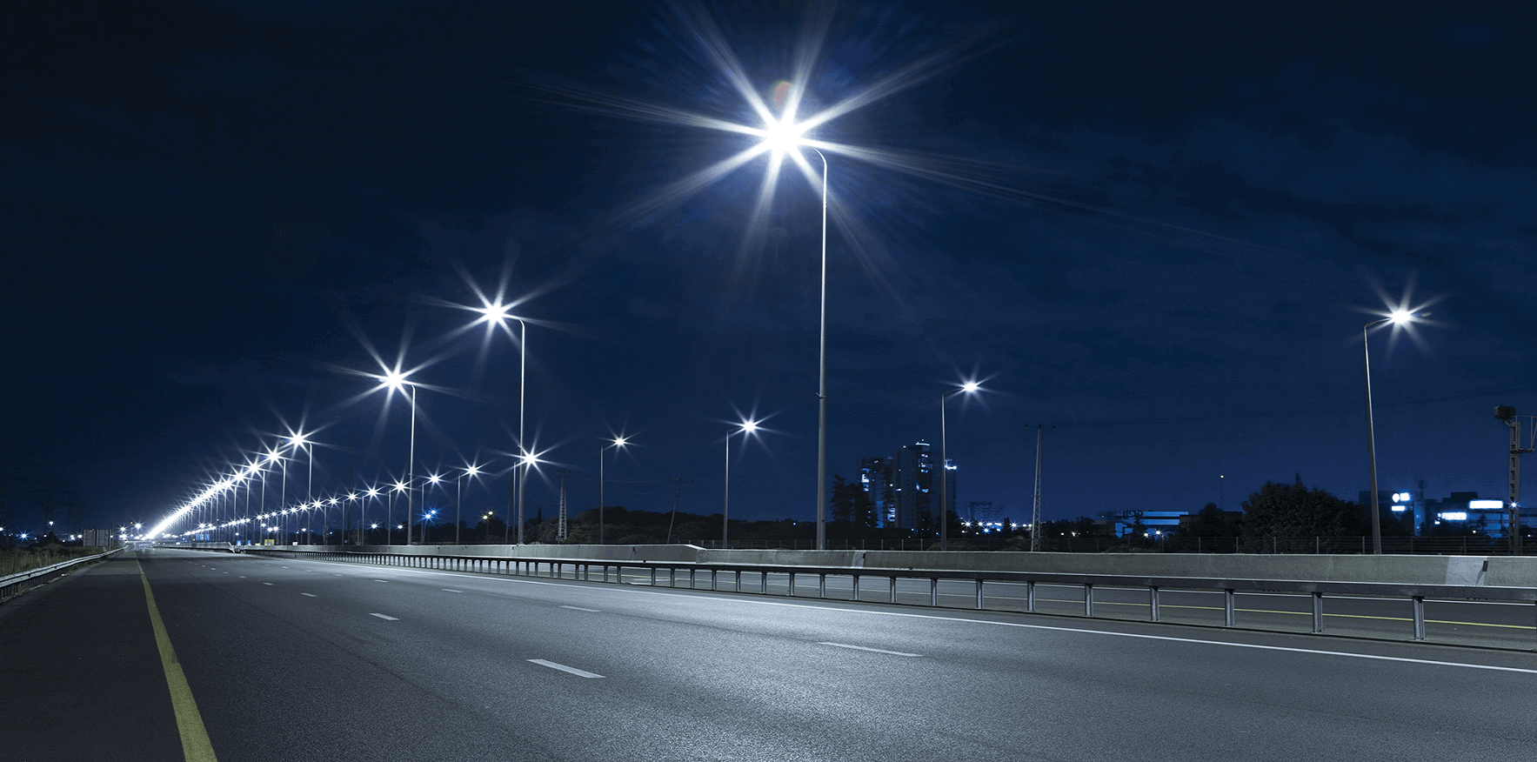
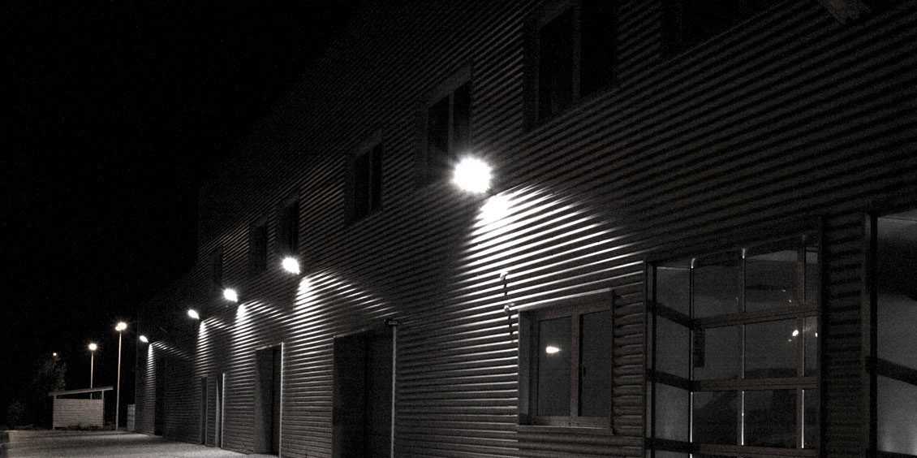
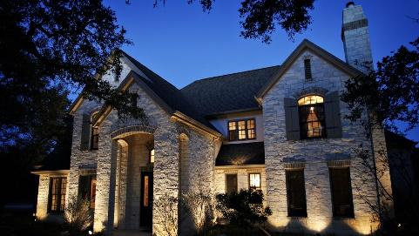
ООО «ПРОИЗВОДСТВЕННО-ЛОГИСТИЧЕСКАЯ КОМПАНИЯ
«ПРОМСВЕТ-ЛОГИСТИК»
НОВЫЕ
ТЕХНОЛОГИИ
CВЕТОДИОДНОГО
ОСВЕЩЕНИЯ
www.rsv-led.ru

Slide 2
О КОМПАНИИ
Компания ООО «ПЛК «ПРОМСВЕТ-ЛОГИСТИК» является правообладателем торговой марки RSV. Мы разрабатываем и производим светотехнику с применением LED технологий. Производим и поставляем светильники ЖКХ, прожекторы на солнечных батареях, светильники светодиодного освещения для офисных помещений, промышленные светодиодные прожекторы с различной мощностью. Продукция RSV изготавливается на производственных площадках в России и в Китае. Наши производства оснащены современным оборудованием и испытательными лабораториями, что позволяют производить высококачественную продукцию, модели с низким потреблением электроэнергии, которая соответствуют международным стандартам и ГОСТу. Вся продукция торговой марки RSV проходит сертификацию.
Широкий
ассортимент
Профессиональная
консультация
Продукция
высокого качества
Гарантия на
продукцию до 5 лет

Slide 3
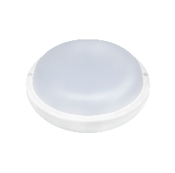
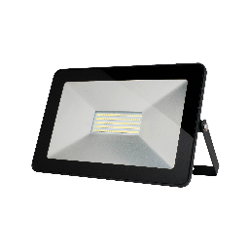
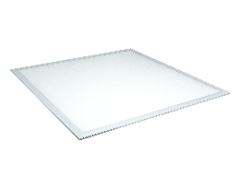
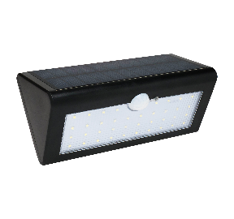
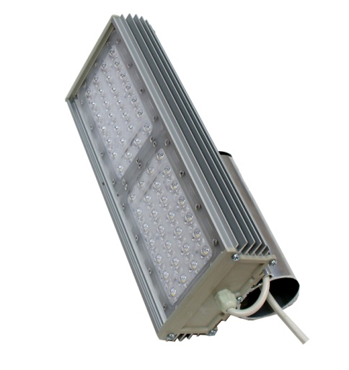
АССОРТИМЕНТ КОМПАНИИ
ЖКХ освещение
Офисное освещение
Прожекторы
Промышленное освещение
Прожекторы на
солнечных батареях
Уличное освещение

Slide 4
ПРОЖЕКТОР СВЕТОДИОДНЫЙ RSV-SFL-3
Прожектор светодиодный RSV-SFL-3 предназначен для наружного и ландшафтного освещения: фасадов зданий, памятников архитектуры, парков, площадей, дворовых территорий, автостоянок, спортивных площадок, рекламных стендов, складских помещений, территорий торговых комплексов и т.д.
Артикул | Мощность, Вт | Световой поток, лм | Размеры Д*Ш*В
RSV-SFL-3 | 10 | 800 | 98x66x20 mm
RSV-SFL-3 | 20 | 1600 | 128x91x21 mm
RSV-SFL-3 | 30 | 2400 | 157x113x22 mm
RSV-SFL-3 | 50 | 4000 | 206x141x24 mm
RSV-SFL-3 | 70 | 5600 | 256x177x26 mm
RSV-SFL-3 | 100 | 8000 | 279x199x29 mm
RSV-SFL-3 | 150 | 12000 | 325x240x50 mm
RSV-SFL-3 | 200 | 16000 | 375x280x55 mm
Источник света: светодиоды SMD3528 Цветовая температура: 6 500 K Угол освещения: 120° Индекс цветопередачи: Ra ≥ 80 | Материал корпуса: литой алюминий, закаленное стекло Температура эксплуатации: –25...+50 °С Срок службы светодиодов: 40 000 часов Гарантия: 2 года | Входное напряжение / частота: 200–240 В / 50–60 Гц Коэффициент мощности: cos φ ≥ 0,9 Класс защиты: I Степень защиты: IP65 Климатическое исполнение: УХЛ1

Slide 5
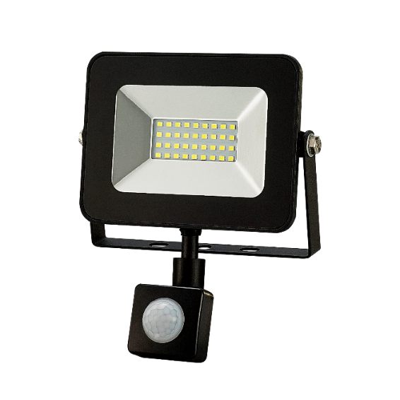
ПРОЖЕКТОР СВЕТОДИОДНЫЙ RSV-SFL-3 SENSOR
Прожектор светодиодный RSV-SFL-3 SENSOR предназначен для наружного и ландшафтного освещения, парков, площадей, дворовых территорий, автостоянок,, складских помещений, территорий торговых комплексов и т.д.
Прожектор RSV-SFL-3 Sensor оснащен инфракрасным датчиком движения. Датчик движения имеет возможность регулировки по дальности срабатывания, времени отключения и уровню освещенности.
Артикул | Мощность, Вт | Световой поток, лм | Размеры Д*Ш*В
RSV-SFL-3 | 10 | 800 | 125x140x23 mm
RSV-SFL-3 | 20 | 1600 | 147x170x23 mm
RSV-SFL-3 | 30 | 2400 | 200x220x30 mm
RSV-SFL-3 | 50 | 4000 | 200x227x55 mm
Источник света: светодиоды SMD3528 Угол освещения: 120° Индекс цветопередачи: Ra ≥ 80 Входное напряжение / частота: 200–240 В / 50–60 Гц Регулировка чувствительности освещенности, Лк : 2-2000 Входное напряжение / частота: 200–240 В / 50–60 Гц Коэффициент мощности: cos φ ≥ 0,9 Класс защиты: I | Материал корпуса: литой алюминий, закаленное стекло Температура эксплуатации: –25...+50 °С Срок службы светодиодов: 40 000 часов Гарантия: 2 года Временной интервал освещения : 5 секунд - 6 минут Степень защиты: IP65 Климатическое исполнение: УХЛ1 Радиус зоны чувствительности, м : 2-12

Slide 6
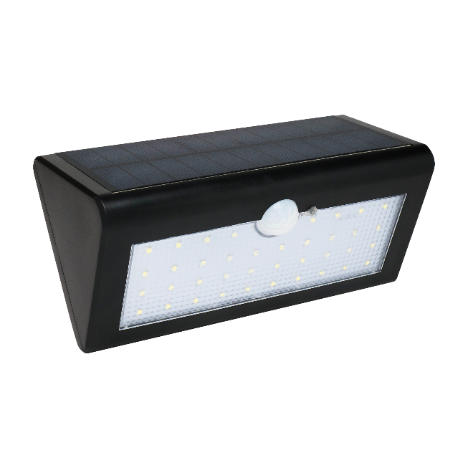
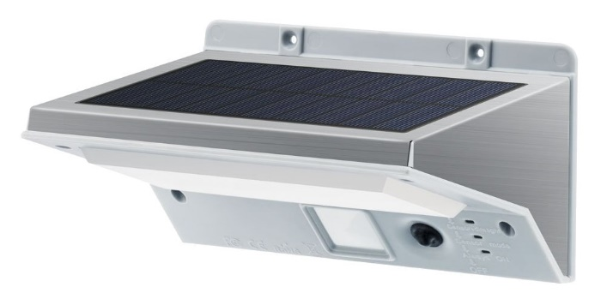
ПРОЖЕКТОРЫ НА СОЛНЕЧНОЙ БАТАРЕЕ
Прожекторы работают от солнечной батареи, оборудованы датчиком освещенности и датчиком движения.
Корпус прожектора изготовлен из ABS пластика. Солнечная панель:5V 2.5w Поликристаллические солнечные панели, Коэффициент конверсии 18% Литий-ионный аккумулятор 3.7V, 4400mAh Количество светодиодов: 38 | Срок службы светодиодов: 50 000 часов Световой поток:1100 lm, Угол освещения:120 градусов. Расстояние срабатывания датчика: 5-10M Гарантия: 2 года Степень защиты: IP65 Климатическое исполнение: УХЛ1
Прожекторы имеют три режима работы, переключаемые кнопкой.
Корпус прожектора изготовлен из алюминия, PS и ABS пластика. Солнечная панель:5V 2W Поликристаллические солнечные панели, Коэффициент конверсии 18% Литий-ионный аккумулятор 3.7V, 2200mAh Количество светодиодов: 21 | Срок службы светодиодов: 50 000 часов Световой поток:600 lm, Угол освещения:120 градусов. Расстояние срабатывания датчика: 5-6M Гарантия: 2 года Степень защиты: IP65 Климатическое исполнение: УХЛ1

Slide 7
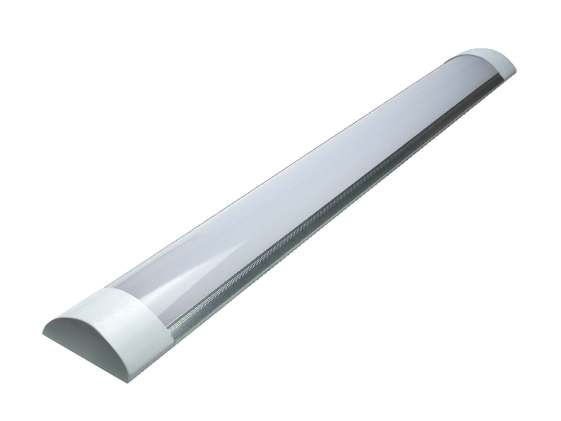
ОФИСНЫЕ СВЕТИЛЬНИКИ RSV-SPO
Светодиодные светильники серии RSV SPO предназначены для внутреннего освещения общественных помещений. Могут использоваться в офисных зданиях, торговых комплексах, административных, офисных и складских помещений; гаражей, подъездов, лестниц, коридоров.
Материал корпуса : Алюминий
Цвет: серебро
Материал корпуса : Сталь
Цвет: белый
Артикул | Мощность, Вт | Световой поток, лм | Размеры Д*Ш*В
RSV-SPO-01-18W | 18 | 1500 | 600x75x25 mm
RSV-SPO-01-20W | 20 | 1600 | 600x75x25 mm
RSV-SPO-01-36W | 36 | 3000 | 1200x75x25 mm
RSV-SPO-01-40W | 40 | 3200 | 1200x75x25 mm
Артикул | Мощность, Вт | Световой поток, лм | Размеры Д*Ш*В
RSV-SPO-02-18W | 18 | 1500 | 600x75x25 mm
RSV-SPO-02-20W | 20 | 1600 | 600x75x25 mm
RSV-SPO-02-36W | 36 | 3000 | 1200x75x25 mm
RSV-SPO-02-40W | 40 | 3200 | 1200x75x25 mm
Цветовая температура: 6500/4000 K Угол освещения: 120° Индекс цветопередачи: Ra ≥ 80 Входное напряжение / частота: АС 175-265 Вт/50-60 Гц Коэффициент мощности: cos φ ≥ 0,7-0,9 | Температура эксплуатации: –30...+50°С Срок службы светодиодов: 40 000 часов Гарантия: 2 года Степень защиты IP 20/40 Класс защиты: I Климатическое исполнение УХЛ 3

Slide 8
УЛЬТРАТОНКИЕ ПАНЕЛИ RSV-SPL
В панели использованы уникальные технологии расположения светодиодов в торцах панели, излучение которых направленно на специальную линзу равномерно распределяющую свет на поверхность.
Данная панель поставляется без драйвера, драйвер приобретается отдельно.
Области применения:
Светодиодная панель RSV-SPL предназначена для внутреннего освещения общественных зданий; административных, офисных и иных помещений.
Источник света: светодиоды SMD4014 Цвет корпуса: серебро Цветовая температура:6500K/4000K Угол освещения: 120° Индекс цветопередачи: Ra ≥80 Входное напряжение / частота: АС 220-240 Вт Коэффициент мощности: cos φ ≥0,9 | Коэффициент пульсации 3% Материал корпуса: алюминиевый сплав Температура эксплуатации: –20...+40°С Срок службы светодиодов: 50 000 часов Гарантия: 2 года Степень защиты IP 40 Класс защиты: I Климатическое исполнение УХЛ 4

Slide 9
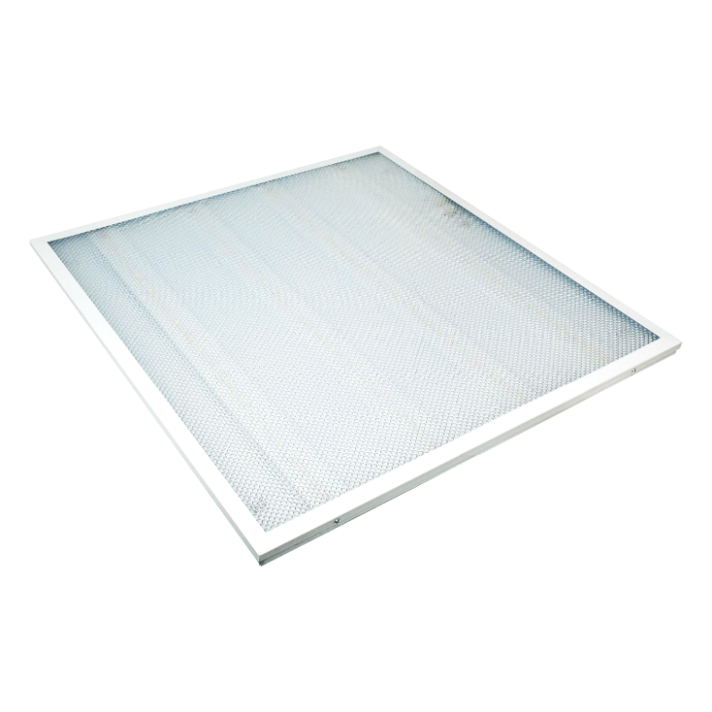
УНИВЕРСАЛЬНЫЕ ПАНЕЛИ RSV-SPL-U
Особенности:
Универсальный накладной светильник со встроенным драйвером
Полноценная замена встроенных и накладных растровых светильников с люминесцентными лампами, корпус светильника позволяет устанавливать светильник непосредственно на поверхность или встраивать его в потолки типа Armstrong
Области применения:
Светодиодная панель RSV-SPL-U предназначена для внутреннего освещения общественных зданий; административных, офисных и иных помещений..
Источник света: светодиоды SMD2835 Цвет корпуса: белый Цветовая температура: 6500K/4000K Угол освещения: 120° Индекс цветопередачи: Ra ≥ 80 | Входное напряжение / частота: АС 220-240 Вт Коэффициент мощности: cos φ ≥ 0,9 Коэффициент пульсации менее 3% Материал корпуса: литая сталь | Срок службы светодиодов: 50 000 часов Гарантия: 2 года Степень защиты IP 40 Класс защиты: I Климатическое исполнение УХЛ 4 Температура эксплуатации: –20...+40°С
Артикул | Мощность, Вт | Световой поток, лм | Размеры Д*Ш*В
RSV-SPL-U-36W | 36 | 3000 | 595x595x19 mm

Slide 10
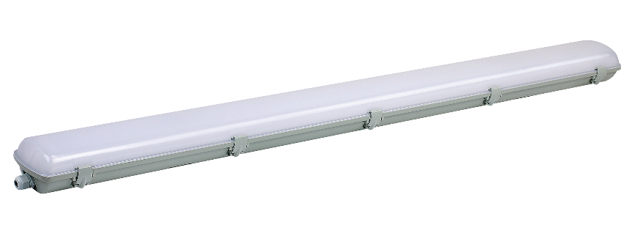
ПЫЛЕВЛАГОЗАЩИЩЕННЫЙ СВЕТИЛЬНИК RSV-SSP
Области применения:
Светильник светодиодный пылевлагозащищенной серии RSV-SSP предназначен для освещения промышленных, производственных и сельскохозяйственных комплексов; складских помещений, станций метро, автостоянок, гаражей, подвальных помещений, подъездов, лестниц, коридоров, и т.д.
Особенности:
Герметичный корпус с высоким ресурсом прочности
Световой поток 3000 Лм
Крепления для установки идут в комплекте
Высокая степень защиты IP65
Артикул | Мощность, Вт | Световой поток, лм | Размеры Д*Ш*В
RSV-SSP-18 | 18 | 1500 | 640x115x90 mm
RSV-SSP-36 | 36 | 3000 | 1260x115x90 mm
Источник света: светодиодные элементы Цвет корпуса: серый Цветовая температура: 6 500 K/4000K Угол освещения: 120° Индекс цветопередачи: Ra 80 Входное напряжение / частота: 175-265 В / 50–60 Гц Коэффициент мощности: cos 0,9 | Материал корпуса: АБС пластик Температура эксплуатации: –35...+50 °С Срок службы светодиодов: 40 000 часов Гарантия: 2 года Класс защиты: I Степень защиты: IP65 Климатическое исполнение: УХЛ2

Slide 11
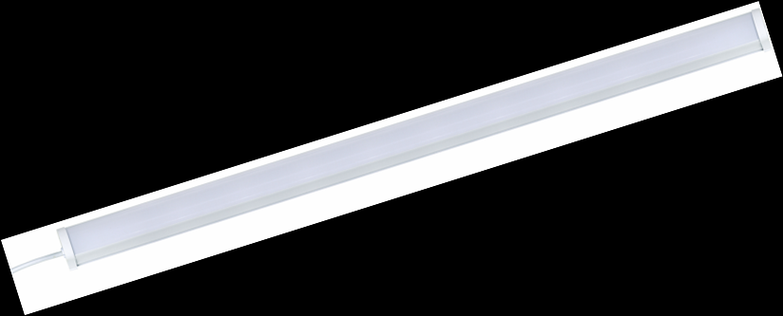
ПЫЛЕВЛАГОЗАЩИЩЕННЫЙ СВЕТИЛЬНИК RSV-SSP-01
Области применения:
Светодиодный светильник RSV-SSP-01 предназначен для внутреннего освещения общественных и производственных зданий с повышенным содержанием пыли и влажности; административных, офисных и складских помещений; гаражей, подъездов, лестниц, коридоров и иных помещений.
Источник света: светодиоды SMD 2835 Цвет корпуса: белый Цветовая температура: 4000/6500 K Угол освещения: 120° Индекс цветопередачи: Ra : 80 Входное напряжение / частота: АС 85-265 Вт/50-60 Гц Коэффициент мощности: cos : 0,9 | Материал корпуса: ABS-пластик Температура эксплуатации: –20...+50°С Срок службы светодиодов: 40 000 часов Гарантия: 2 года Степень защиты IP 65 Класс защиты: I Климатическое исполнение УХЛ 4
Артикул | Мощность, Вт | Световой поток, лм | Размеры Д*Ш*В
RSV-SSP-01-18W | 18 | 1500 | 620x60x35 mm
RSV-SSP-01-36W | 36 | 3000 | 1220x60x35 mm

Slide 12
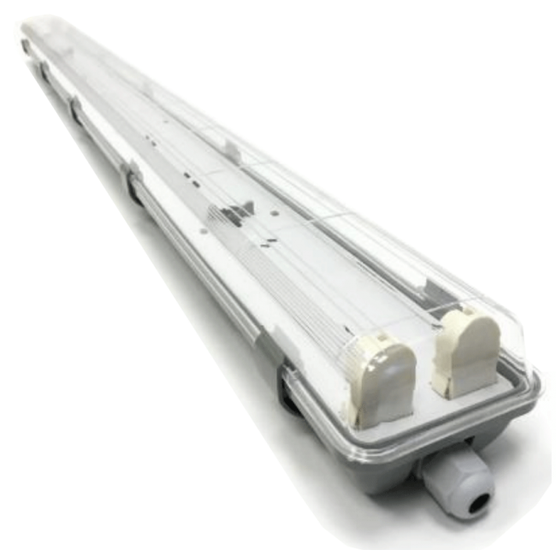
СВЕТИЛЬНИК ПОД СВЕТОДИОДНУЮ ЛАМПУ Т8 RSV-SSP-02
Области применения:
Светильник светодиодный пылевлагозащищенный серии RSV-SSP предназначен для освещения промышленных, производственных и сельскохозяйственных комплексов; складских помещений, станций метро,автостоянок, гаражей, подвальных помещений, подъездов, лестниц, коридоров, и т.д.
Особенности:
Герметичный корпус с высоким ресурсом прочности
Большой диапазон рабочих температур от -40 до +50 °С
Крепления для установки идут в комплекте
Высокая защита по стандарту IP65
Артикул | Мощность устанавливаемых ламп | Размеры Д*Ш*В
RSV-SSP-02-2x9W | 2x9/2x10 | 635x110x65 mm
RSV-SSP-02-2x18W | 2x18/2x20 | 1256x110x65 mm

Slide 13
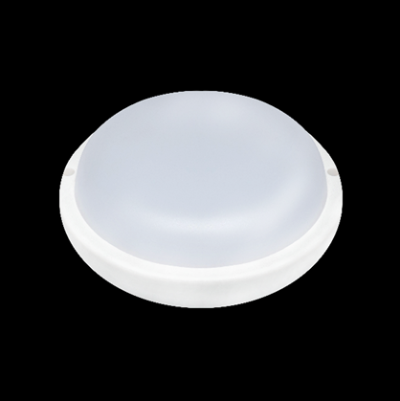
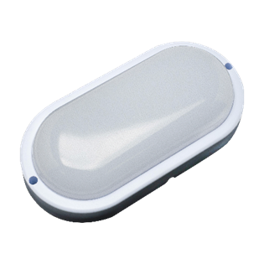
ПЫЛЕВЛАГОЗАЩИЩЕННЫЙ СВЕТИЛЬНИК RSV-SPP
Область применения:
Освещение общественных помещений: магазинов, торговых центров, коридоров, холлов, вестибюлей.
Особенности:
Высокая степень защитыIP65
Высокая эффективность светодиодов 80 лм/Вт
Ударопрочен
Диапазон рабочих температур от -40 до +50 °С
Артикул | Мощность, Вт | Световой поток, лм | Размеры Д*Ш*В
RSV-SPP-8W-4000K | 8 | 640 | 140x140x55 mm
RSV-SPP-8W-6500K | 8 | 649 | 140x140x55 mm
RSV-SPP-12W-4000K | 12 | 960 | 170x170x55 mm
RSV-SPP-12W-6500K | 12 | 960 | 170x170x55 mm
RSV-SPP-15W-4000K | 15 | 1200 | 200x200x50 mm
RSV-SPP-15W-6500K | 15 | 1200 | 200x200x50 mm
Корпус: ABS-пластик Материал рассеивателя: полипропилен. Цветовая температура: 4000K / 6500K Угол освещения: 120° Индекс цветопередачи: Ra : 80 Коэффициент мощности: cos : 0,9 | Температура эксплуатации: –35...+50°С Срок службы светодиодов: 40 000 часов Гарантия: 2 года Степень защиты IP 65

Slide 14
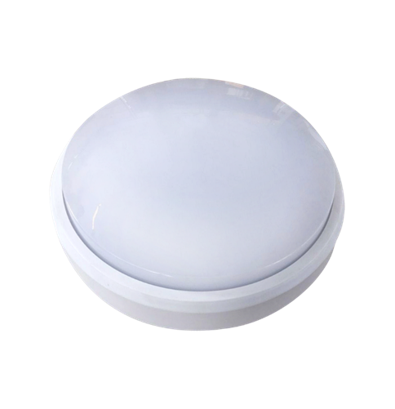
ПЫЛЕВЛАГОЗАЩИЩЕННЫЙ СВЕТИЛЬНИК RSV-SPP С МИКРОВОЛ-
НОВЫМ ДАТЧИКОМ ДВИЖЕНИЯ И ДАТЧИКОМ ОСВЕЩЕННОСТИ
Особенности:
Светодиодный светильник RSV-SPP предназначен для внутреннего освещения общественных и производственных зданий с повышенным содержанием пыли и влажности; административных, офисных и складских помещений; для внутреннего освещения, общественных и производственных зданий с повышенным содержанием пыли и влажности, административных, офисных и складских помещений; гаражей, подъездов, лестниц, коридоров и иных помещений. Светодиодный светильник RSV-SPP оснащен микроволновым датчиком движения и датчиком освещенности.
Заводские настройки датчика движения:
- Дальность действия : 5-7 метров.
- Время действия : 2 минуты.
- Высота установки : до 5 метров
Артикул | Мощность, Вт | Световой поток, лм | Размеры Д*Ш*В
RSV-SPP SENSOR | 8 | 640 | 150x150x55 mm
RSV-SPP SENSOR | 12 | 960 | 175x175x60 mm
Корпус: ABS-пластик Материал рассеивателя: полипропилен. Цветовая температура: 4000K / 6500K Угол освещения: 120° Индекс цветопередачи: Ra : 80 | Коэффициент мощности: cos : 0,9 Температура эксплуатации: –35...+50°С Срок службы светодиодов: 40 000 часов Гарантия: 2 года Степень защиты IP 65

Slide 15
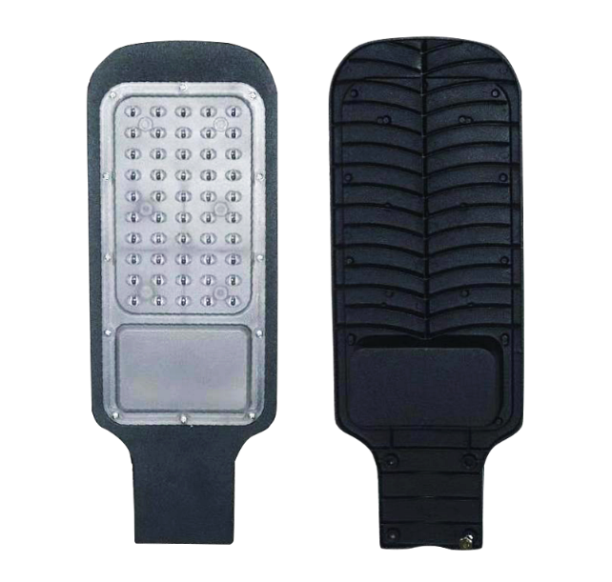
УЛИЧНЫЙ КОНСОЛЬНЫЙ СВЕТИЛЬНИК RSV-STP
Область применения:
Светильник светодиодный пылевлагозащищенный серии RSV-STP предназначен для освещения улиц, дорог , пешеходных переходов, площадей, дворовых территорий, парков, железнодорожных платформ, автостоянок и территорий перед торговыми комплексами.
Особенности:
Высокая степень защиты IP65
Высокая эффективность светодиодов 90 лм/Вт
Световой поток до 9000 Лм
Мощность 50/100 Вт
Источник света: светодиодные элементы SMD. Цвет корпуса: серый Цветовая температура: 6 500 K/4000 K Угол освещения: 120° Индекс цветопередачи: Ra ≥ 80 Входное напряжение / частота: 85-265 В / 50–60 Гц | Коэффициент мощности: cos φ ≥ 0,9.7 Материал корпуса: алюминий Температура эксплуатации: –40...+50 °С Срок службы светодиодов: 40 000 часов Гарантия: 2 года Класс защиты: I Степень защиты: IP66 Климатическое исполнение: УХЛ1

Slide 16
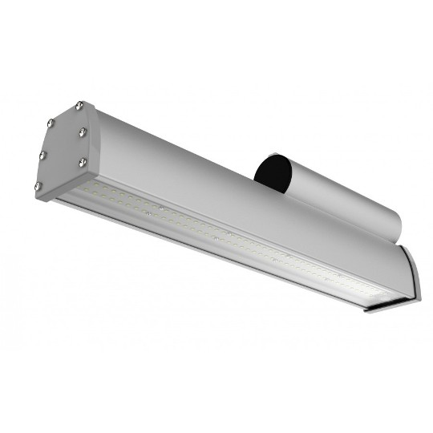
УЛИЧНЫЙ КОНСОЛЬНЫЙ СВЕТИЛЬНИК RSV-STR-1
Область применения:
Светильники являются эффективной и экономичной заменой уличных светильников с лампами ДРЛ и ДНаТ. Применяются для освещения: территорий промышленных и административных объектов, парков, скверов и т.д.
Особенности:
Высокая степень защиты IP65
Высокая эффективность светодиодов 140 лм/Вт
Корпус из литого алюминия
Световой поток до 42000 Лм
Мощность до 300 Вт
Напряжение питания: 176-264 В, Предельный диапазон напряжения питания, В: 90 – 274 Частота питающей сети, Гц: 50-60 Коэффициент пульсации: < 1% Коэффициент мощности ИП, cos φ: ~ 0,98 КПД, %: >90 Защита от короткого замыкания Встроенный активный корректор коэффициента мощности | Защита от холостого хода Гальваническая изоляция Тип диода: 2835 / 3030 Температура свечения: 3000/4000/5000 К Индекс цветопередачи CRI Ra: ≥ 80 Ресурс работы, ч: не менее 100 000 Гарантия, мес.: 36, 60 Упаковка: картонная коробка Клапан выравнивания давления – наличие Рассеиватель: Антивандальный ударопрочный поликарбонат Novattro | Корпус: Из анодированного алюминиевого профиля, с защитой от атмосферных воздействий. Боковые крышки: Изготовлены из литого под давлением полипропилена. Тип крепления: Консольное крепление, с посадочным диаметром трубы до 54 мм на столбах, опорах, стенах Температура окружающей среды: от -50°C до +50°С

Slide 17
УЛИЧНЫЙ КОНСОЛЬНЫЙ СВЕТИЛЬНИК RSV-STR-3
Область применения:
Светильники являются эффективной и экономичной заменой уличных светильников с лампами ДРЛ и ДНаТ. Применяются для освещения: территорий промышленных и административных объектов, парков, скверов и т.д.
Особенности:
Высокая степень защиты IP65
Высокая эффективность светодиодов 140 лм/Вт
Корпус из литого алюминия
Световой поток до 84000 Лм
Мощность до 600 Вт
Возможность установки линзованной оптики
Напряжение питания: 176-264 В, Предельный диапазон напряжения питания, В: 90 – 274 Частота питающей сети, Гц: 50-60 Коэффициент пульсации: < 1% Коэффициент мощности ИП, cos φ: ~ 0,98 КПД, %: >90 Защита от короткого замыкания Защита от холостого хода | Встроенный активный корректор коэффициента мощности Гальваническая изоляция Тип диода: 2835 / 3030 Температура свечения: 3000/4000/5000 К Индекс цветопередачи CRI Ra: ≥ 80 Ресурс работы, ч: не менее 100 000 Гарантия, мес.: 36, 60 Упаковка: картонная коробка Клапан выравнивания давления – наличие Рассеиватель: Антивандальный ударопрочный поликарбонат Novattro | Корпус: Из анодированного алюминиевого профиля, с защитой от атмосферных воздействий. Боковые крышки: Изготовлены из литого под давлением полипропилена. Тип крепления: Консольное крепление, с посадочным диаметром трубы до 54 мм на столбах, опорах, стенах Температура окружающей среды: от -50°C до +50°С

Slide 18
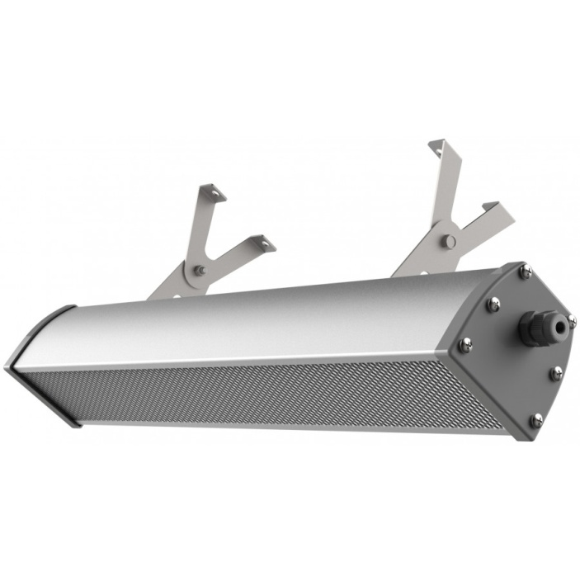
ПРОМЫШЛЕННЫЙ СВЕТИЛЬНИК RSV-PROM-4
Область применения:
Светильники универсальные предназначены для замены влагозащищенных светильников с люминесцентными лампами в помещениях с повышенной влажностью.
Особенности:
Высокая степень защиты IP65
Высокая эффективность светодиодов 140 лм/Вт
Корпус из литого алюминия
Световой поток до 42000 Лм
Мощность до 300 Вт
Варианты крепления : скоба/кронштейн
Напряжение питания: 176-264 В, Предельный диапазон напряжения питания, В: 90 – 274 Частота питающей сети, Гц: 50-60 Коэффициент пульсации: < 1% Коэффициент мощности ИП, cos φ: ~ 0,98 КПД, %: >90 Защита от короткого замыкания Защита от холостого хода | Встроенный активный корректор коэффициента мощности Гальваническая изоляция Тип диода: 2835 / 3030 Температура свечения: 3000/4000/5000 К Индекс цветопередачи CRI Ra: ≥ 80 Ресурс работы, ч: не менее 100 000 Гарантия, мес.: 36, 60 Упаковка: картонная коробка Клапан выравнивания давления - наличие | Рассеиватель: Антивандальный ударопрочный поликарбонат Novattro Корпус: Из анодированного алюминиевого профиля, с защитой от атмосферных воздействий. Боковые крышки: Изготовлены из литого под давлением полипропилена. Тип крепления: Консольное крепление, с посадочным диаметром трубы до 54 мм на столбах, опорах, стенах Температура окружающей среды: от -50°C до +50°С

Slide 19
ПРОМЫШЛЕННЫЙ СВЕТИЛЬНИК RSV-PROM-3
Область применения:
Светильники универсальные предназначены для замены влагозащищенных светильников с люминесцентными лампами в помещениях с повышенной влажностью.
Особенности:
Высокая степень защиты IP65
Высокая эффективность светодиодов 140 лм/Вт
Световой поток до 9000 Лм
Мощность до 64 Вт
Напряжение питания: 176-264 В, Предельный диапазон напряжения питания, В: 90 – 274 Частота питающей сети, Гц: 50-60 Коэффициент пульсации: < 1% Коэффициент мощности ИП, cos φ: ~ 0,98 КПД, %: >90 Защита от короткого замыкания | Защита от холостого хода Встроенный активный корректор коэффициента мощности Гальваническая изоляция Соответствие ЭМС в диапазоне от 9 кГц до 30МГц, Тип диода: 2835 Температура свечения: 3000/4000/5000/5700К Индекс цветопередачи CRI Ra: ≥ 80 Ресурс работы, ч: не менее 100 000 | Гарантия, мес.: 36, 60 Упаковка: картонная коробка Рассеиватель: полистирол прозрачный или матовый, крепится к корпусу пластиковыми защелками. Корпус: АВS - пластик, отражатель из стали с полимерным покрытием белого цвета Тип крепления: накладной или повесной Температура окружающей среды: от -30°C до +50°С

Slide 20
ООО «ПРОИЗВОДСТВЕННО-ЛОГИСТИЧЕСКАЯ КОМПАНИЯ
«ПРОМСВЕТ-ЛОГИСТИК»
НАШИ КОНТАКТЫ
Мы всегда рады помочь Вам и ответить на все Ваши вопросы.
Мы внимательно относимся к каждому обращению и доступны для Вас круглосуточно.
Вы можете связаться с нами удобным для Вас способом:
Телефон: 8 800 700-15-67, +7-9625-58-85-52
E-mail: office@rassvetltd.ru
Адрес: г. Казань, проспект Победы, 202
www.rsv-led.ru

